Slide 1
Кампания „Здравословни работни места“ за 2023-2025 г. Здраве и безопасност при работа в цифровата ера
Гарантиране на ефикасна превенция в цифровия свят на труда

Slide 2

Обзор
За какво се отнася?
Факти и цифри
Цели на кампанията
Приоритетни области
Предотвратяване на риска
EU-OSHA и партньорите на кампанията
Инструменти и ресурси на кампанията
Как да се включите

Slide 3
За какво се отнася?
Цифровите технологии бързо променят начина, мястото и времето на работа
За работещите и работодателите цифровите технологии предлагат по-големи възможности във всички отрасли, но също така създават предизвикателства и рискове по отношение на безопасността и здравето

Slide 4
Факти и цифри — използване на цифровите технологии
EU-OSHA, OSH Pulse 2022
  Работници от ЕС използват на работното място...
  Лаптопи, таблети, смартфони (73 %)
  Преносими устройства (11 %)
  Машини или роботи, включващи ИИ (5 %)
  Роботи, които взаимодействат с работника (3 %)
EU-OSHA, ESENER 2019 г.
  На над 80 % от работните места в Европа се използват персонални компютри, лаптопи, таблети, смартфони и други мобилни устройства
Notes:
Източник: EU-OSHA, „OSH Pulse — Здравословни и безопасни условия на труд на работните места след пандемията“, 2022 г. (https://osha.europa.eu/bg/facts-and-figures/osh-pulse-occupational-safety-and-health-post-pandemic-workplaces).
Източник: EU-OSHA, Трето европейско проучване за новите и нововъзникващите рискове в предприятията (ESENER 3), 2019 г. Достъпно на: https://osha.europa.eu/bg/publications/home-based-teleworking-and-preventive-occupational-safety-and-health-measures-european-workplaces-evidence-esener-3

Slide 5
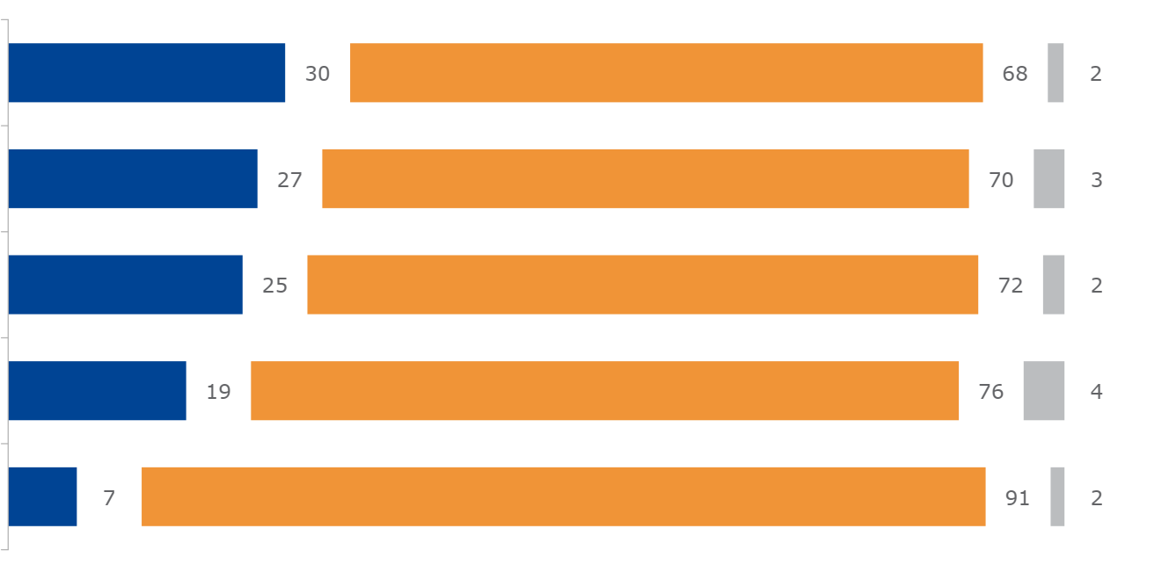
Факти и цифри — използване на цифровите технологии
EU-OSHA, OSH Pulse 2022
Доколкото ви е известно, организацията, в която работите, използва ли цифрови устройства като таблет, смартфон, компютър, лаптоп, приложение или сензор, за...?
Да
Не
Не зная
автоматично разпределение на вашите задачи, работно време или смени
оценяване на вашите резултати от трети страни (напр. клиенти)
надзор или наблюдение на персоналната ви работа и поведение
наблюдение на шума, химикалите, праха, газовете и др. във вашата работна среда
наблюдение на вашия сърдечен ритъм, кръвно налягане, поза при работа и др.
База: всички респонденти, ЕС-27 (n=25 683)
Notes:
Източник: EU-OSHA, „OSH Pulse – Здравословни и безопасни условия на труд на работните места след пандемията“, 2022 г. (https://osha.europa.eu/bg/facts-and-figures/osh-pulse-occupational-safety-and-health-post-pandemic-workplaces).
EU-OSHA възложи експресното проучване на Евробарометър — OSH Pulse, за да се добие представа за състоянието на безопасността и здравето при работа (БЗР) на работните места след пандемията.
През април и май 2022 г. интервюирахме извадка от над 27 000 заети лица във всички страни от ЕС, Исландия и Норвегия. Включени са въпроси за натоварването върху менталното и физическото здраве и важността на управлението на БЗР на работното място.
Засегната е и употребата на дигиталните технологии за професионални цели и как това се отразява на благосъстоянието на работещите.

Slide 6
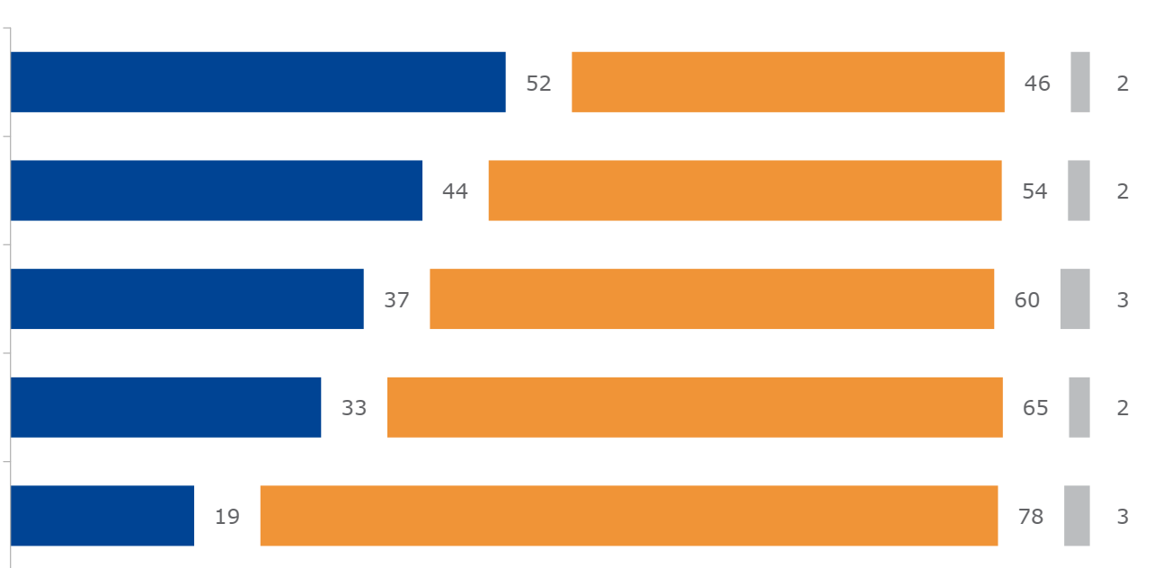
Факти и цифри — използване на цифровите технологии
EU-OSHA, OSH Pulse 2022
Бихте ли казали, че използването на цифрови технологии на работното ви място...?
Да
Не
Не зная
определя бързината или темпото на работа
води до това, че работите изолирано
засилва наблюдението на работното ви място
увеличава работното ви натоварване
Намалява независимостта ви на работното място
База: всички респонденти, ЕС-27 (n=25 683)
Notes:
Източник: EU-OSHA, „OSH Pulse – Здравословни и безопасни условия на труд на работните места след пандемията“, 2022 г. (https://osha.europa.eu/bg/facts-and-figures/osh-pulse-occupational-safety-and-health-post-pandemic-workplaces).
В настоящия доклад за страната са представени резултатите от експресно проучване на Евробарометър — OSH Pulse, възложено от EU-OSHA, за да се добие представа за състоянието на безопасността и здравето при работа (БЗР) на работните места след пандемията.
През април и май 2022 г. интервюирахме извадка от над 27 000 заети лица във всички страни от ЕС, Исландия и Норвегия. Включени са въпроси за натоварването върху менталното и физическото здраве и важността на управлението на БЗР на работното място.
Засегната е и употребата на дигиталните технологии за професионални цели и как това се отразява на благосъстоянието на работещите.

Slide 7
Факти и цифри — работа от разстояние от дома
EU-OSHA, OSH Pulse 2022
17 % от работeщите са работили предимно от дома през 2022 г.
90 % от тях са използвали лаптопи, таблети, смартфони
Следва да се отбележи, че работещите дистанционно от дома по-рядко съобщават за липса на автономност или за влияние върху темпото им на работа или работните процеси (14,4 %) в сравнение с общия брой на работещите.
EU-OSHA, ESENER 2019 г.
12 % от работните места в ЕС през 2019 г. дават възможност на служителите да работят от дома си, като използват цифрови технологии
На 75 % от работните места в ЕС редовно се извършва оценка на риска, но тя обхваща само 31 % от тези, които позволяват дистанционна работа от дома.
Notes:
Източник: EU-OSHA, „OSH Pulse – Здравословни и безопасни условия на труд на работните места след пандемията“, 2022 г. (https://osha.europa.eu/bg/facts-and-figures/osh-pulse-occupational-safety-and-health-post-pandemic-workplaces).
Източник: EU-OSHA, Трето европейско проучване за новите и нововъзникващите рискове в предприятията (ESENER 3), 2019 г. Достъпно на: https://osha.europa.eu/bg/publications/home-based-teleworking-and-preventive-occupational-safety-and-health-measures-european-workplaces-evidence-esener-3

Slide 8
Факти и цифри — психосоциални рискове
EU-OSHA, ESENER 2019 г.
Психосоциални рискове, които най-често са свързани с цифровите технологии:
кратки срокове
дълго или нередовно работно време
лоша комуникация/сътрудничество
несигурност на работните места
Notes:
Източник: EU-OSHA, Трето европейско проучване за новите и възникващите рискове в предприятията (ESENER 3), 2019 г. Достъпно на: https://osha.europa.eu/bg/publications/third-european-survey-enterprises-new-and-emerging-risks-esener-3/view

Slide 9
Факти и цифри — психосоциални рискове
EU-OSHA, ESENER 2019 г.
Работни места, за които се съобщава за психосоциални рискове поради цифровите технологии, ЕС-27
Персонални компютри на стационарни работни места | Не са налични
 | Налични са
Преносими компютри, таблети, смартфони или други мобилни компютърни устройства | Не са налични
 | Налични са
Роботи, които взаимодействат с работещите | Не са налични
 | Налични са
Машини, системи или компютри, определящи естеството или темпото на работа | Не са налични
 | Налични са
Машини, системи или компютри за наблюдение на ефективността на работещите | Не са налични
 | Налични са
Устройства за носене | Не са налични
 | Налични са
кратки срокове
лоша комуникация или сътрудничество
несигурност на работните места
дълго или нередовно
работно време
Notes:
Източник: EU-OSHA, Трето европейско проучване за новите и нововъзникващите рискове в предприятията (ESENER 3), 2019 г. Достъпно на: https://osha.europa.eu/en/publications/home-based-teleworking-and-preventive-occupational-safety-and-health-measures-european-workplaces-evidence-esener-3
Претеглени данни (претегляне: estex)

Slide 10
Цели на кампанията
Кампанията има за цел:
повишаване на знанията за безопасното и продуктивно използване на цифровите технологии във всички сектори;
повишаване на осведомеността относно цифровизацията и нейните последици за БЗР
информиране за нововъзникващи рискове и възможности;
насърчаване на оценката на риска и доброто и безопасно управление на цифровата трансформация на труда
насърчаване на обмена на информация и добри практики.

Slide 11




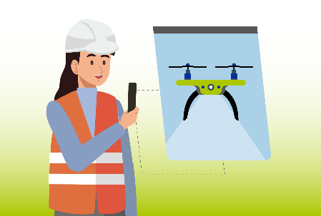

Приоритетни области
Работа през цифрови платформи
Автоматизация на задачите
Дистанционна и хибридна работа
Управление на работещите чрез ИИ
Умни цифрови системи
Notes:
Кампанията „Безопасни и здравословни условия на труд в цифровата ера“ е организирана в пет приоритетни области, които се популяризират чрез специални комуникационни и промоционални пакети, обхващащи цялата продължителност на кампанията. Във всяка област се разглежда конкретна тема, свързана с БЗР и цифровизацията. За да се поддържа динамиката на кампанията, на всеки три до четири месеца се издават разнообразни материали, включително доклади, информационни листове, инфографики и примери от практиката.
Друг приоритет на кампанията за периода 2023—2025 г. е да се разгледа въздействието на цифровизацията върху многообразието на работната сила и върху групите уязвими работници, както и измерението, свързано с равенството между половете. Кампанията ще се съсредоточи също така върху персонала, нает по гъвкави схеми на работа, работещ извън помещения на работодателя, в контакт с клиенти или посещаващ клиенти, или работещ в децентрализирани помещения (напр. дистанционни работници, работници през платформи).
Работа през цифрови платформи: платена работа, извършвана чрез, на или с посредничеството на онлайн платформа
Автоматизация на задачите: Базирани на ИИ системи, вградени (роботика) или невградени (интелигентни приложения), които са с възможност да изпълняват — с известна степен на автономност — физически или когнитивни задачи и за постигане на конкретни цели
Дистанционната и хибридна работа: всеки вид режим на работа, включващ използването на цифрови технологии (напр. персонални компютри, смартфони, лаптопи, софтуерни пакети и интернет) за работа от дома или — по-общо — извън помещения на работодателя или на определено местоположение.
Управление на работниците чрез ИИ: системи и инструменти за управление, които събират данни в реално време за поведението на работниците от различни източници с цел информиране на ръководството и подпомагане на автоматизирани или полуавтоматизирани решения въз основа на алгоритми или по-усъвършенствани форми на ИИ
Интелигентни цифрови системи: интелигентни приложения, използващи ИИ, преносимо оборудване, високоскоростни безжични мрежи, в комбинация със сензорни технологии (напр., преносими устройства)

Slide 12
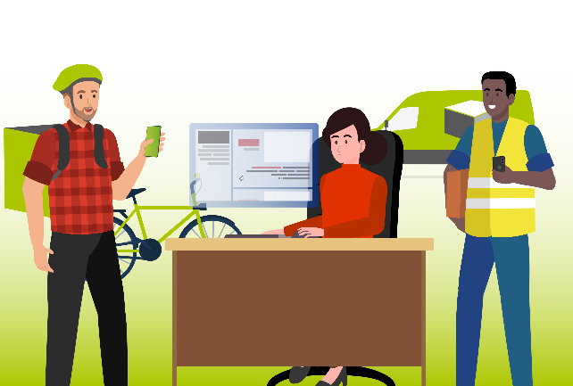
Приоритетни области — цифрова трудова платформа
„Работата през цифрови платформи често касае работни места в професии и отрасли, които са високорискови и са свързани с влошени условия на труд.“
Онлайн услуга или пазар, работещи на базата на цифрови технологии (включително използването на мобилни приложения), които са собственост и/или се управляват от предприятие, улесняващи намирането на съответствие между търсенето и предлагането на труд, предоставено от служител на платформата.
ОПРЕДЕЛЕНИЕ

Slide 13
Приоритетни области — работа през цифрови платформи
ВЪЗМОЖНОСТИ
Самостоятелност на работниците
Гъвкаво работно време
Подобрен достъп до пазара на труда за работниците в неравностойно положение
РИСКОВЕ И ПРЕДИЗВИКАТЕЛСТВА
Професионална изолация
Дълго или нередовно работно време
Алгоритмично управление
Цифров мониторинг/наблюдение
Ограничени разпоредби в областта на БЗР

Slide 14

Приоритетни области — автоматизация на задачите
„Използването на цифрови технологии за автоматизирани процеси предоставя редица възможности, но също така и потенциални рискове и предизвикателства, например загуба на информираност за ситуацията при хората, прекалена зависимост или възможна загуба на конкретни умения на работниците.“
Използване на системи или технически процедури, позволяващи на дадено устройство или система да изпълнява (частично или изцяло) функция, която преди това е била, или е възможно да бъде, изпълнявана (частично или изцяло) от човек.
ОПРЕДЕЛЕНИЕ

Slide 15
Приоритетни области — автоматизация на задачите
ВЪЗМОЖНОСТИ
Автоматизиране на високорискови или повтарящи се работни задачи
Увеличено време за учене/творчество на работниците
Намалена експозиция на опасна среда
РИСКОВЕ И ПРЕДИЗВИКАТЕЛСТВА
Загуба на осведоменост за положението на човека
Прекомерна зависимост
Възможна загуба на специфични умения на работниците

Slide 16

Приоритетни области — дистанционна и хибридна работа
„Дистанционната работа трябва да бъде включена в задължителната оценка на риска на работодателя.“
Дистанционна работа е всеки вид режим на работа, осъществявана чрез цифрови технологии (напр. персонални компютри, смартфони, лаптопи, софтуерни пакети и интернет) за работа от дома или — по-общо — извън помещения на работодателя през по-голямата част или част от работното време. Съчетаването на дистанционна работа с работа в помещения на работодателя се нарича също хибридна работа. Работа от разстояние е общият начин, по който се определя дистанционната работа от дома.
ОПРЕДЕЛЕНИЕ

Slide 17
Приоритетни области — дистанционна и хибридна работа
ВЪЗМОЖНОСТИ
По-голяма автономност и гъвкавост
По-добро равновесие между професионалния и личния живот
Подобрена мотивация и производителност
Намалено време за пътуване до работното място
Безопасност във високорискова среда
РИСКОВЕ И ПРЕДИЗВИКАТЕЛСТВА
Липса на контакти с други хора и работа в изолация
Повишаване на интензивността на труда
Дълго или нередовно работно време
Конфликт между личния и професионалния живот
Неподходящо оборудване

Slide 18


Приоритетни области — управление на работниците чрез ИИ
„От съществено значение е да се изгради доверие в тези системи чрез информиране, консултиране и предоставяне на възможност на работниците да участват в тяхното проектиране и прилагане.“
Отнася се до система за управление на работниците, чрез която се събират данни, често в реално време, за работното място, работниците и извършваната от тях работа, които след това се подават на базиран на изкуствения интелект модел, който взема автоматизирани или полуавтоматизирани решения или предоставя информация на оправомощените лица по въпроси, свързани с управлението на работниците.
ОПРЕДЕЛЕНИЕ

Slide 19
Приоритетни области — управление на работниците чрез ИИ
ВЪЗМОЖНОСТИ
Подобрено планиране и разпределяне на задачите
Оптимизирана организация на труда
Данни, чрез които се установяват проблеми, свързани с БЗР
РИСКОВЕ И ПРЕДИЗВИКАТЕЛСТВА
Намалена самостоятелност и контрол на работниците
Повишен натиск за по-бърза работа
Нарушаване на неприкосновеността на личния живот

Slide 20

Приоритетни области — умни цифрови системи
„Тези нови системи използват цифрови технологии за събиране и анализ на данни или сигнали с цел установяване и оценка на рисковете за БЗР, като по този начин предотвратяват или свеждат до минимум вредите и насърчават БЗР.“
Цифрови системи за наблюдение и подобряване на безопасността и здравето на работниците, включително интелигентни лични предпазни средства (ЛПС), които могат да идентифицират нива на газове, токсини, нива на шум и високорискови температури; преносими устройства, способни да взаимодействат с работниците, със сензори, които могат да бъдат вградени в каски или предпазни очила; мобилни или статични системи, които използват камери и сензори, напр. дронове, които ефективно достигат и наблюдават опасни зони на работни площадки, като се избягва излагането на хората на опасност в строителната и минната промишленост.
ОПРЕДЕЛЕНИЕ

Slide 21
Приоритетни области — умни цифрови системи
ВЪЗМОЖНОСТИ
Предотвратяване и свеждане до минимум на вредите за работниците
Подобрено съответствие с БЗР
Информирано вземане на решения
Ефективно прилагане
Повече възможности за обучение в среда с виртуална реалност
РИСКОВЕ И ПРЕДИЗВИКАТЕЛСТВА
Неточности или неправилно тълкуване на данни
Прекомерно разчитане на технологиите
Загуба на контрол върху работните задачи

Slide 22
Предотвратяване на риска
Ориентиран към човека подход
Равен достъп до информация на всички заинтересовани страни
Консултация/участие на работниците в разработването, внедряването и използването на цифрови технологии и системи
Прозрачност относно начина, по който работи един цифров инструмент
Цялостен подход за оценка на цифровите технологии и системи

Slide 23
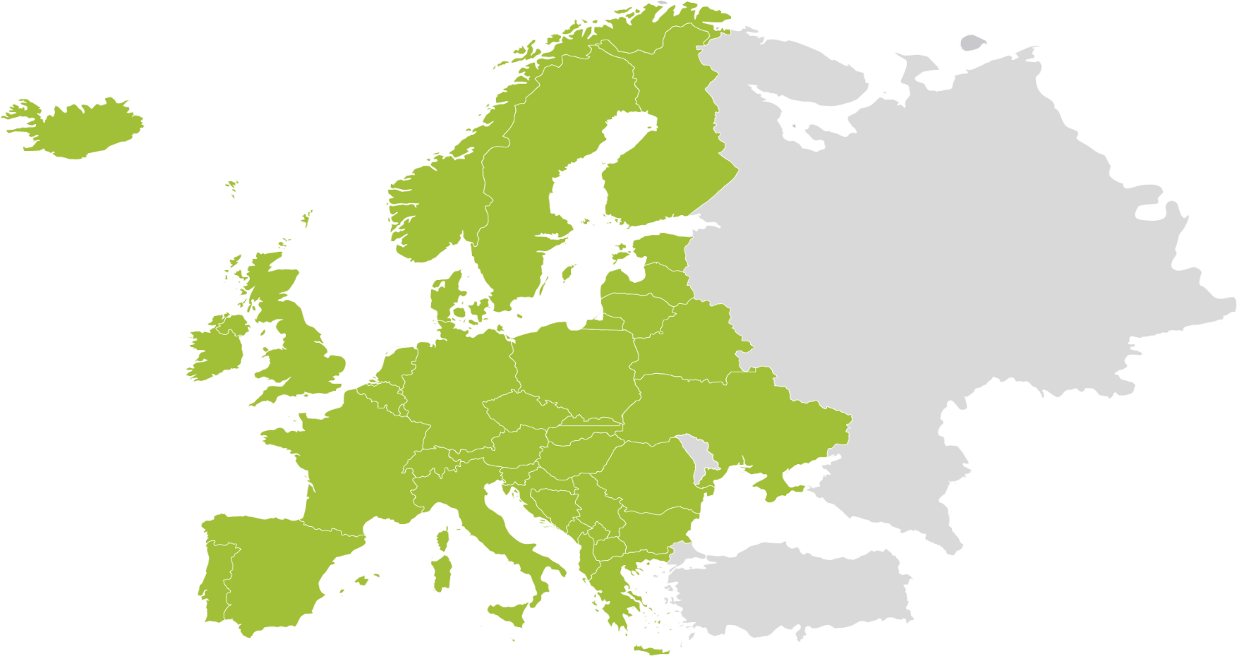

EU-OSHA и партньорите на кампанията
  ЕВРОПЕЙСКА МРЕЖА НА ПРЕДПРИЯТИЯТА
  ЕВРОПЕЙСКИ СОЦИАЛНИ ПАРТНЬОРИ
  АГЕНЦИИ НА ЕС
  Посланиците на БЗРПОО
  ИНСТИТУЦИИ НА ЕС
  ОФИЦИАЛНИ ПАРТНЬОРИ НА КАМПАНИЯТА
НАЦИОНАЛНИ ФОКУСНИ ТОЧКИ НА EU-OSHA
  МЕДИЙНИ ПАРТНЬОРИ
Notes:
Кампанията се ръководи от EU-OSHA с помощта на мрежа от партньори в повече от 30 държави, сред които:
национални фокусни точки;
европейски социални партньори;
официалните партньори на кампанията;
партньори в OSHVET;
медийни партньори;
Европейска мрежа на предприятията;
институциите на ЕС;
други агенции на ЕС.
Партньорите действат като посредници между EU-OSHA и работниците и служителите от Европа, като разпространяват материали и ресурси на кампанията на национално равнище. Движещият фактор на кампанията са ангажиментът и активното участие на партньорите на EU-OSHA, което гарантира успешното популяризиране на нейното послание в цяла Европа и достигането му до предприятия от всякакъв мащаб.

Slide 24



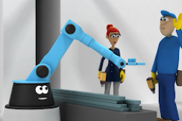
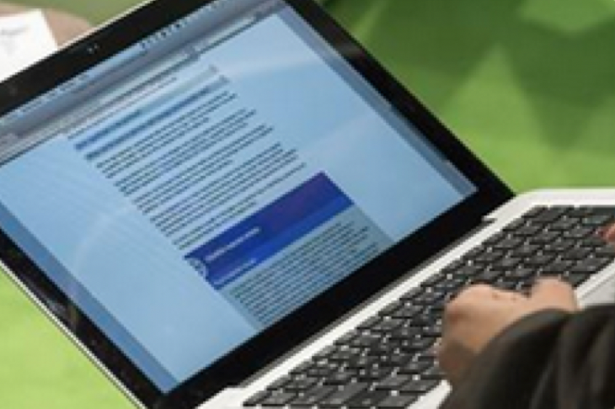





Ресурси на кампанията
Материали за кампанията
Набор от инструменти на кампанията
Набор за социалните медии
Филми за Напо
Публикации
OSHwiki
Примери от практиката
Законодателство и регламенти
Инфографики
Notes:
Публикации
Налични са безплатни за изтегляне доклади от изследвания, резюмета и информационни листове относно БЗР и цифровизацията. Тези публикации могат да се използват за обосноваване на превантивни мерки на работното място.
Материали за кампанията
В материалите на кампанията „Безопасни и здравословни условия на труд в цифровата ера“ , например в ръководството за кампанията и рекламната листовка, се обяснява как функционира тя и как да се включите в нея. Разяснява се също как предоставените насоки могат да бъдат осъществени на работното място.
Набор от инструменти на кампанията
Наборът от инструменти на кампанията включва практически съвети, обяснения стъпка по стъпка как да планирате и провеждате успешни кампании. Посочени са примери за различни средства за комуникация и се предлагат съвети по какъв начин най-добре да ги използвате.
Набор за социалните медии
Специално беше създадена колекция от материали, свързани с кампанията, за публикуване и споделяне чрез профили в социалните медии. Ресурсите включват подбор от готови съобщения с придружаващи визуални материали и видеоматериали.
Филми за Напо
По темата за цифровизацията на работното място са създадени няколко кратки филма за повишаване на осведомеността — с участието на анимационния герой Напо. Те представляват чудесен начин за привличане на вниманието на предприятията и информирането им за посланията на кампанията.
OSHwiki
Раздел от платформата OSHwiki е посветен на БЗР и цифровизацията. В него има статии и линкове към повече информация по темата.
Примери от практиката
В допълнение към примерите от практиката в базата данни са предоставени също примери от областта на политиките на държавите от ЕС и извън него. В тях се описват факторите за успех и възможностите за прехвърляне на националните инициативи в областта на политиката.
Законодателство
Работодателят носи правна отговорност за гарантиране на безопасността и здравето на работното място. Рисковете, произтичащи от цифровизацията на работното място, попадат в обхвата на Рамковата директива за БЗР (Директива 89/391/ЕИО — Рамковата директива за БЗР), а някои от рисковете, произтичащи от използването на цифрови технологии на работното място, са разгледани в специални директиви:
Директива 90/270/ЕИО — Директива за екранното оборудване
Директива 2009/104/ЕО— Директива за използването на работно оборудване
Директива 2006/42/ЕО (новата Директива за машините)
Директива 89/654/ЕИО относно изискванията на работното място
Директива 2003/88/ЕО — работно време
Директива 2002/14/ЕО — Информиране и консултиране на служителите
Пълен преглед на приложимото законодателство за БЗР може да се намери на уебсайта EU-OSHA (https://osha.europa.eu/bg/safety-and-health-legislation).
Инфографики
В ерата на цифровите технологии инфографиката е много мощен инструмент. Тя спомага за ясното представяне дори на сложна информация по сбит и запомнящ се начин и може да се споделя онлайн.

Slide 25




Как да се включите
Европейска седмица
Партньорство на кампанията
Награди за добри практики
Набор от инструменти на кампанията
Набор за социалните медии
Събития
Сертификат за участие
Материали за кампанията
Notes:
Европейска седмица
Нашата общоизвестна Европейска седмица за безопасност и здраве при работа се провежда всяка година през октомври и представлява най-важното събитие в календара на кампанията. Можете да се включите в много прояви за повишаване на осведомеността, които се организират в ЕС и извън него, например състезания, специални филмови прожекции, събития в социалните медии и конференции.
Партньорство на кампанията
Успехът на кампанията зависи от силните партньорства между EU-OSHA и ключовите заинтересовани страни. Общоевропейските и международните организации, ангажирани с БЗР, могат да станат официални партньори на кампанията, което им позволява да се възползват от:
популяризиране на равнище ЕС и в медиите;
възможности за включване в мрежи и обмен;
обмен на добри практики с други партньори на кампанията;
покана за събитията на EU-OSHA;
информационен пакет;
сертификат за партньор.
Награди за добри практики
Като част от кампанията наградите за добри практики отличават иновативни подходи към управлението на БЗР и отбелязват с признание успешните и устойчиви мерки за управление на свързаните с БЗР и цифровизацията. Организациите в държавите — членки на ЕС, държавите кандидатки, потенциалните държави кандидатки и държавите от Европейската асоциация за свободна търговия (ЕАСТ) се приканват да подадат кандидатурите си по темата за управление на БЗР и дигитализацията на работното място. Победителите ще бъдат обявени на церемония по награждаване.
Набор от инструменти на кампанията
Предлагаме ви достъп до нашия набор от инструменти на кампанията, за да ви помогнем да започнете собствена кампания за повишаване на осведомеността относно въздействието на цифровизацията върху БЗР. В него се съдържат насоки, обясняващи процеса на подготовка и провеждане на кампанията стъпка по стъпка и представящи съвети как най-добре оползотворите ресурсите си.
Материали за кампанията
Всичко, от което се нуждаете, за да популяризирате и да допринесете за кампанията „Безопасни и здравословни условия на труд в цифровата ера“ , може да се намери в материалите на кампанията. Пълен набор от ресурси, включително ръководството за кампанията, рекламна листовка и плакат, а също листовката относно наградите за добри практики, могат да се изтеглят безплатно.
Набор за социалните медии
Използвайте набора за социални медии — колекция от материали за вашите профили в социалните медии Започнете, като изберете от готовите послания и придружаващите ги визуални и видео материали.
Събития
Можете да видите предстоящите събития в рамките на кампанията „Безопасни и здравословни условия на труд в цифровата ера“. Търсенето на събития може да се осъществява по държави и по дати и всяко събитие може да бъде добавено към собствения ви календар, за да сте сигурни, че няма да го пропуснете.
Сертификат за участие
При организирането на събития и дейности или провеждането на собствена кампания в подкрепа на кампанията за здравословни работни места ще получите сертификат за участие с признание за вашите усилия и принос.

Slide 26






Присъединете се към нас отвъд битовете и байтовете!
2023 г.
октомври
Научете повече на уебсайта на кампанията:
  https://healthy-workplaces.eu/bg
Абонирайте се за бюлетина на кампанията:
  https://healthy-workplaces.osha.europa.eu/bg/media-centre/newsletter
Следете дейностите и събитията в социалните медии:
Научете за събитията във вашата страна от националната фокусна точка:
  https://healthy-workplaces.osha.europa.eu/bg/campaign-partners/national-focal-points
НАЧАЛО НА КАМПАНИЯТА
#EUhealthyworkplaces
Notes:
© Европейска агенция за безопасност и здраве при работа, 2023 г.
Възпроизвеждането е разрешено при посочване на източника.
За всяко използване или възпроизвеждане на снимки или други материали, които не са обхванати от авторското право на EU-OSHA, трябва да се иска разрешение пряко от притежателите на авторските права.
Преводът е предоставен от Центъра за преводи (Люксембург), въз основа на английският оригинал на текста

